Slide 1

ASET TETAp
BAB 6
TRANSAKSI ENTITAS INDUK
DAN ENTITAS ANAK:

Slide 2
RERANGKA BAB
Transaksi antara Entitas Induk dan Entitas Anak: Aset Tetap
Transaksi Penjualan Aset Tetap
Transaksi Penjualan Aset Tetap Tidak Disusutkan
Transaksi Penjualan Aset Tetap Disusutkan
Ilustrasi Komprehensif
Dampak terhadap Pencatatan Entitas Induk dan Jurnal Eliminasi
Dampak Transaksi Penjualan Aset Tetap Tidak Disusutkan terhadap Pencatatan Entitas Induk dan Jurnal Eliminasi
Dampak Transaksi Penjualan Aset Tetap Disusutkan terhadap Pencatatan Entitas Induk dan Jurnal Eliminasi
Transaksi Hulu Penjualan Aset Tetap Tidak Disusutkan
Transaksi Hulu Penjualan Aset Tetap Disusutkan
Transaksi Hilir Aset Tetap Tidak Disusutkan
Transaksi Hilir Aset Tetap Disusutkan

Slide 3
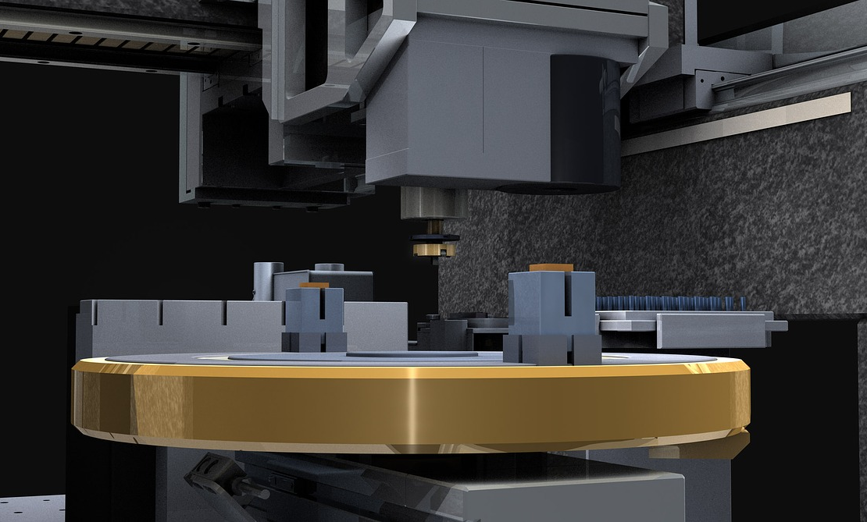
TRANSAKSI PENJUALAN ASET TETAP

Slide 4
TRANSAKSI PENJUALAN ASET TETAP
Dampak terhadap Pencatatan Entitas Induk
Transaksi penjualan aset tetap antara entitas induk dan entitas anak dapat menghasilkan keuntungan atau kerugian.
Keuntungan atau kerugian tersebut belum terealisasi selama aset tersebut masih dimiliki oleh entitas anak atau entitas induk.
Atas keuntungan atau kerugian yang belum terealisasi tersebut, entitas induk harus membuat pencatatan.
Jurnal yang harus dibuat oleh entitas induk dapat mengacu pada pembahasan di Bab 2.

Slide 5
Dampak terhadap Jurnal Eliminasi
Transaksi jual beli aset tetap antara entitas induk dan entitas anak juga harus dieliminasi dalam rangka penyusunan laporan keuangan konsolidasian.
Keuntungan atau kerugian atas penjualan aset tetap antara induk dan entitas anak akan terealisasi pada saat pelepasan atau penggunaan aset tetap. Untuk aset tetap yang tidak disusutkan, keuntungan atau kerugian akan terealisasi pada saat pelepasan aset tersebut. Sedangkan untuk aset tetap yang disusutkan, misalnya bangunan, mesin, kendaraan, keuntungan atau kerugian terealisasi pada aset tersebut digunakan atau dijual.
Dilihat dari sisi konsolidasi, aset tetap yang diperoleh entitas anak dari entitas induknya atau sebaliknya harus dicatat pada nilai perolehan dari pihak non-afiliasi.
Selama aset tetap tersebut masih digunakan oleh entitas anak (atau entitas induk), maka keuntungan atau kerugian yang diakui oleh entitas induk (atau entitas anak) belum terealisasi.
Untuk penyusunan laporan keuangan konsolidasian, maka dibuat jurnal eliminasi atas keuntungan atau kerugian yang belum terealisasi tersebut.
TRANSAKSI PENJUALAN ASET TETAP

Slide 6

TRANSAKSI PENJUALAN ASET TETAP TIDAK DISUSUTKAN

Slide 7
TRANSAKSI PENJUALAN ASET TETAP TIDAK DISUSUT-KAN
Entitas induk sering terlibat pada transaksi penjualan tanah ke entitas anak, dan/atau sebaliknya.
Atas transaksi tersebut, entitas induk membukukan keuntungan atau kerugian penjualan.
Keuntungan atau kerugian tersebut belum terealisasi jika tanah tersebut digunakan oleh entitas anak.
Realisasi keuntungan atau kerugian penjualan tanah terjadi pada saat pelepasan tanah.
Pelepasan tanah bisa terjadi karena penjualan, penghentian pengakuan, atau pertukaran.

Slide 8
Contoh 6.1 Dampak Penjualan Tanah terhadap Pencatatan Entitas Induk dan Jurnal Eliminasi
  PT Palapa (PT P) memiliki 100% saham PT Samudera (PT S). Berikut adalah informasi terkait dengan transaksi jual beli aset tetap antara PT P dan PT S:
    Peristiwa 1 (P1) – PT P memperoleh tanah dari pihak non-afiliasi pada harga 900.000.000.
    Peristiwa 2 (P2) – PT P menjual tanah kepada PT S pada harga 1.000.000.000.
    Peristiwa 3 (P3) - PT S menjual tanah kepada pihak non-afiliasi pada harga 1.200.000.000.

Slide 9
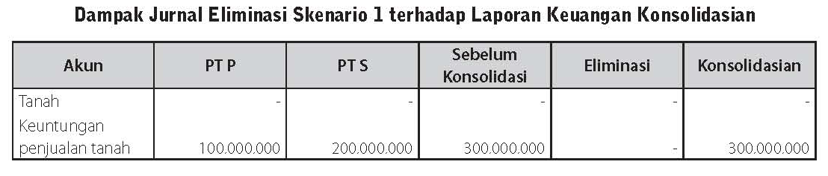
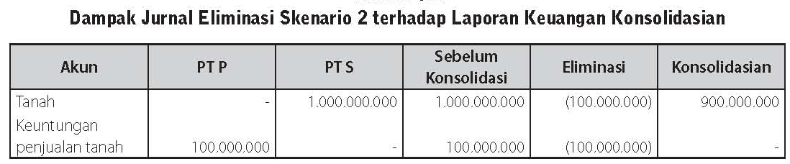
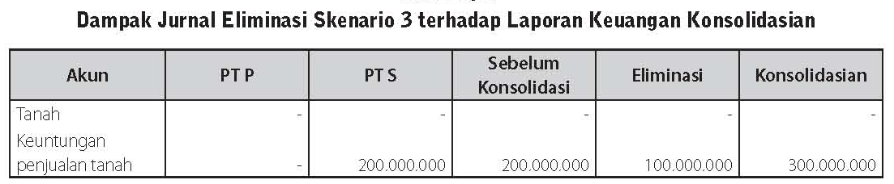

Slide 10
Transaksi Hulu Penjualan Aset Tetap Tidak Disusutkan
Contoh 6.2 Transaksi Hulu Penjualan Tanah
Neraca saldo PT Nusantara dan PT Andalas per 31 Desember bisa dilihat di dalam buku halaman 179.
Informasi tambahan:
  PT Nusantara telah melakukan pembelian 75% saham PT Andalas di 1 Januari 2020 pada nilai bukunya, yaitu Rp900.000.000. Nilai wajar kepentingan nonpengendali sama dengan nilai bukunya, sebesar Rp300.000.000.
  Selama 2020, PT Andalas melaporkan perolehan laba neto (laba bersih) sebesar Rp200.000.000 dan mengumumkan pembagian dividen sebesar Rp50.000.000.
  Dalam tanah PT Andalas, terdapat tanah yang dibeli dari PT Nusantara pada harga sebesar Rp150.000.000. Tanah tersebut diperoleh pada PT Nusantara pada harga Rp120.000.000, sehingga PT Nusantara mengakui keuntungan dari penjualan tanah tersebut sebesar Rp30.000.000.
  Sampai 31 Desember 2020, tanah tersebut masih dimiliki oleh PT Andalas.

Slide 11
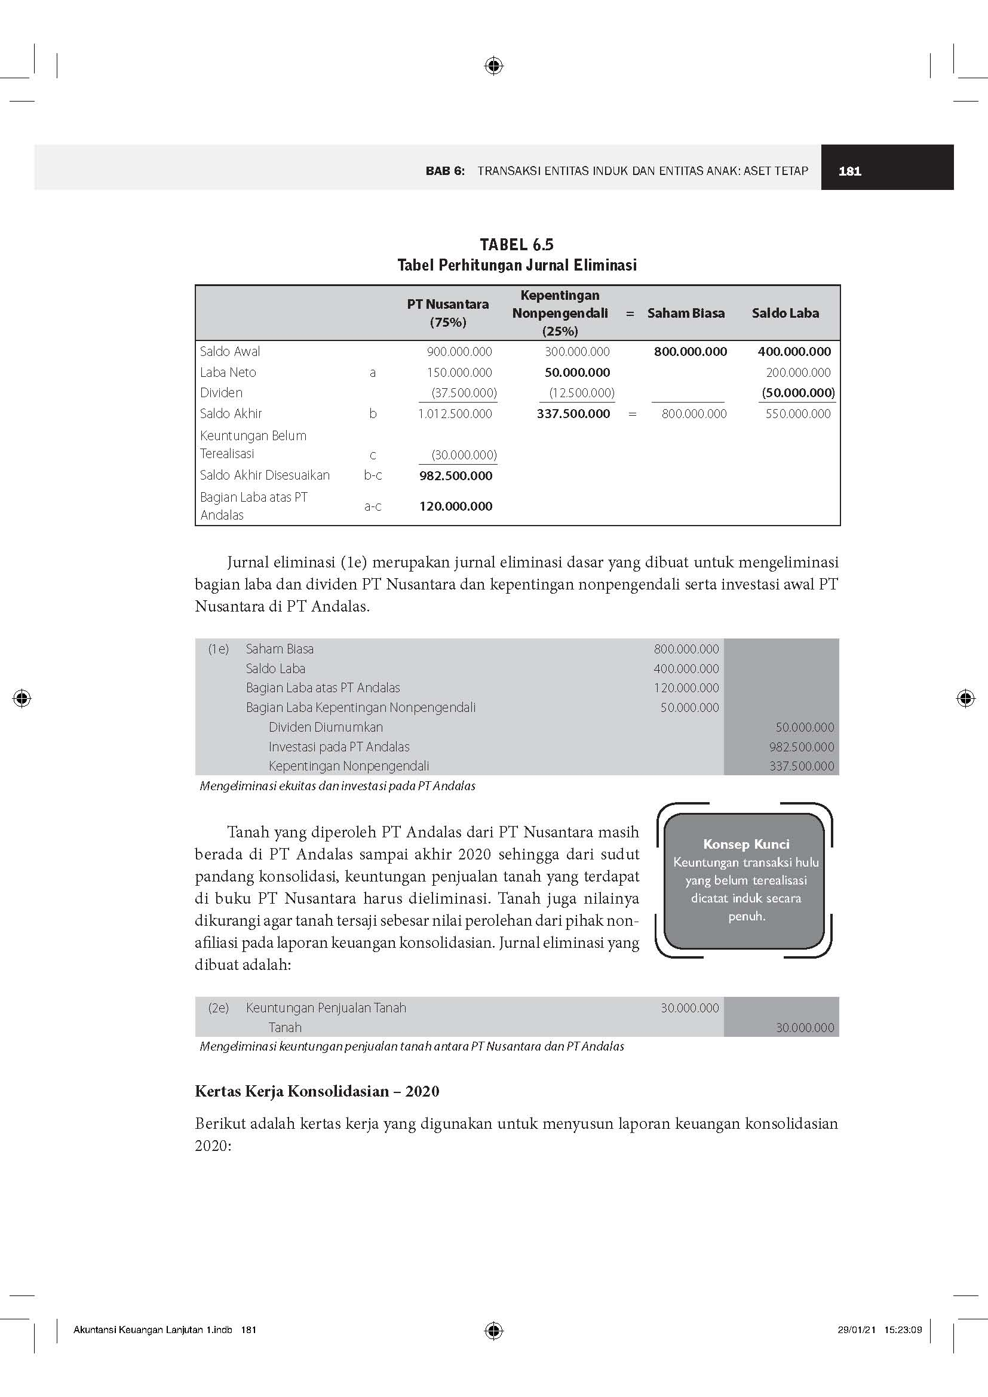
Prosedur Konsolidasi Tahun Pertama – 2020

Slide 12
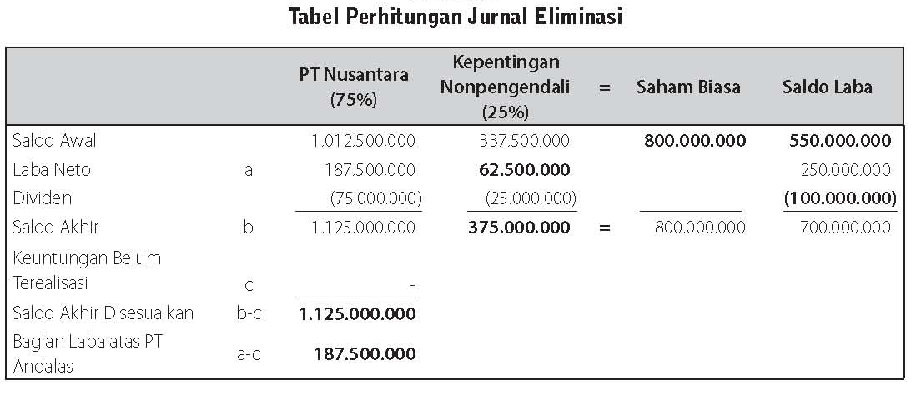
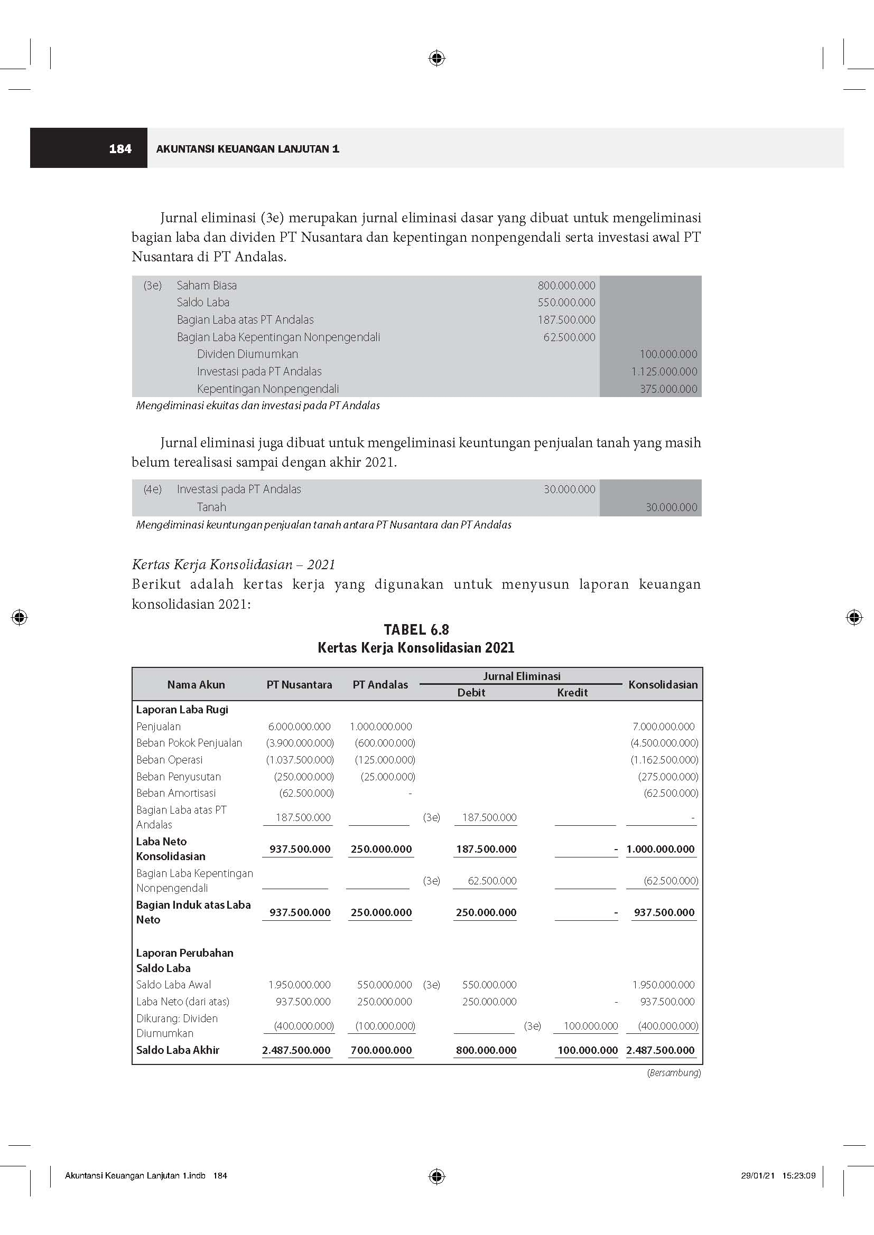
Prosedur Konsolidasi Tahun Kedua – 2020

Slide 13
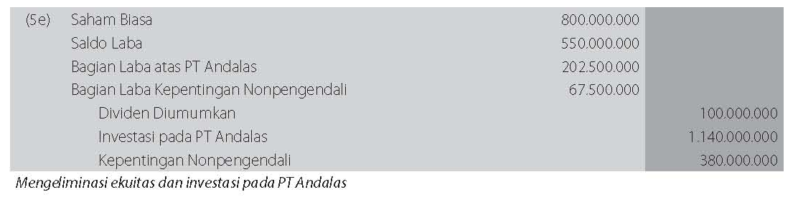
Dijualnya tanah pada 2021 juga berdampak pada jurnal eliminasi berikut ini:

Slide 14
Transaksi Hilir Penjualan Aset Tetap Tidak Disusutkan
Contoh 6.3 Transaksi Hilir Penjualan Tanah
  PT Nusantara melakukan pembelian 75% saham PT Andalas di 1 Januari 2020 pada nilai bukunya, yaitu Rp900.000.000. Nilai wajar kepentingan nonpengendali pada saat itu sama dengan nilai bukunya, sebesar Rp300.000.000.
  Selama tahun berjalan, PT Andalas melaporkan perolehan laba neto sebesar Rp220.000.000 dan mengumumkan pembagian dividen sebesar Rp50.000.00.
  Dalam akun tanah PT Nusantara, terdapat tanah yang diperoleh dari PT Andalas sebesar Rp70.000.000. Tanah tersebut diperoleh PT Andalas dari pihak non-afiliasi pada harga Rp50.000.000. Sehingga PT Andalas membukukan keuntungan atas penjualan tanah tersebut sebesar Rp20.000.000. Sampai 31 Desember 2020, tanah tersebut masih dimiliki oleh PT Nusantara.
  Neraca saldo bisa dilihat di dalam buku halaman 186-187.

Slide 15
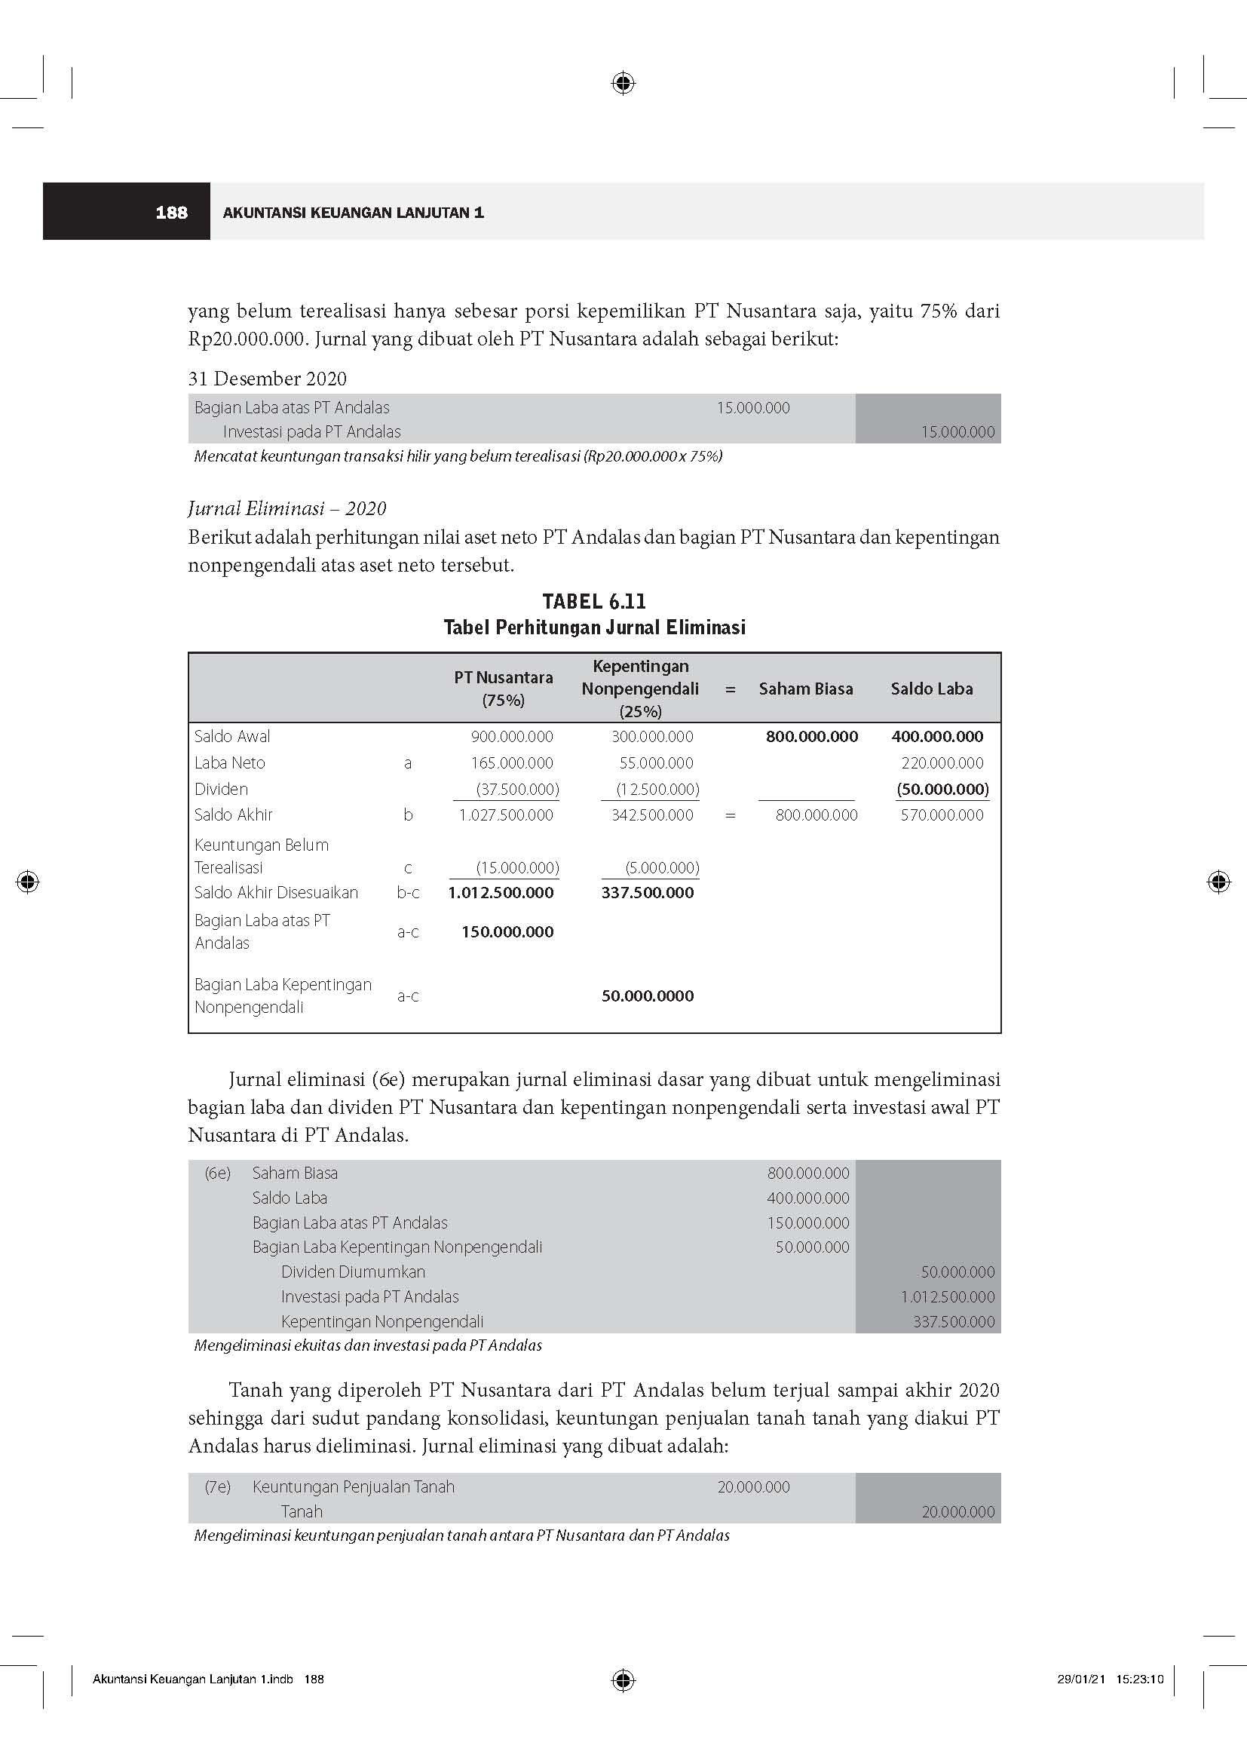
Prosedur Konsolidasi Tahun Pertama – 2020

Slide 16
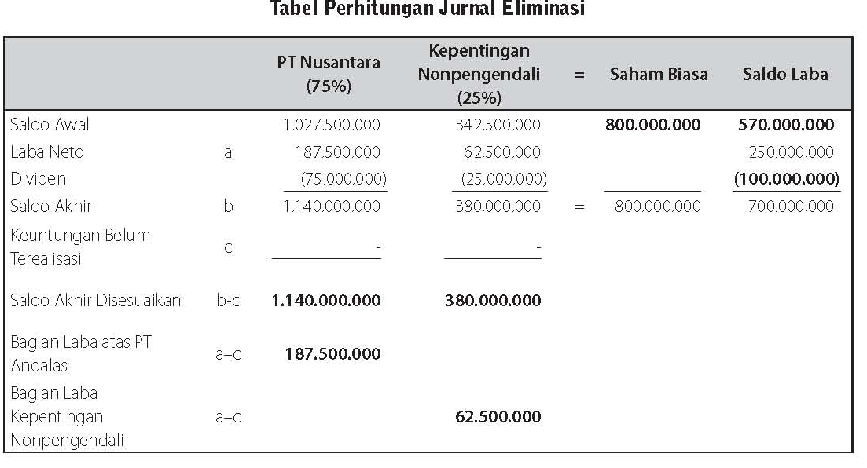
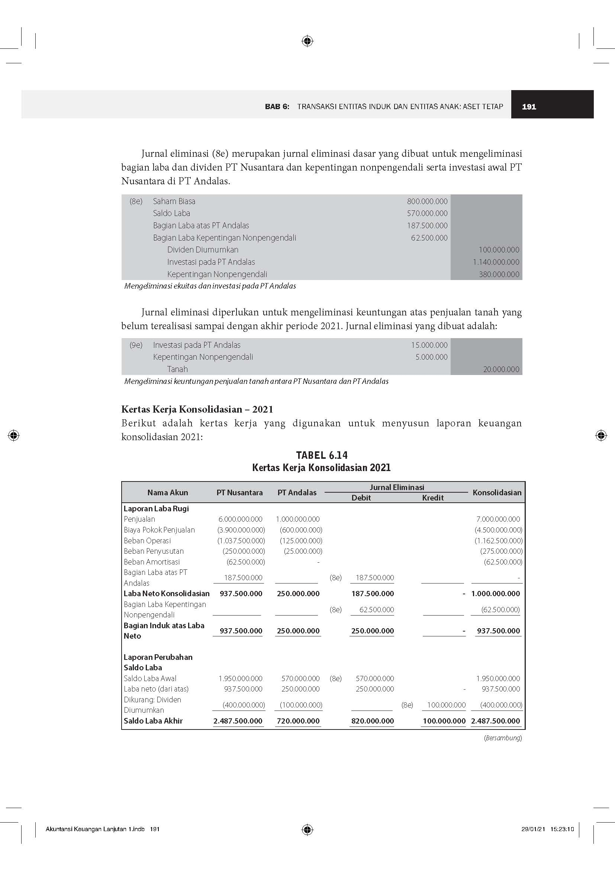
Prosedur Konsolidasi Tahun Kedua – 2021

Slide 17
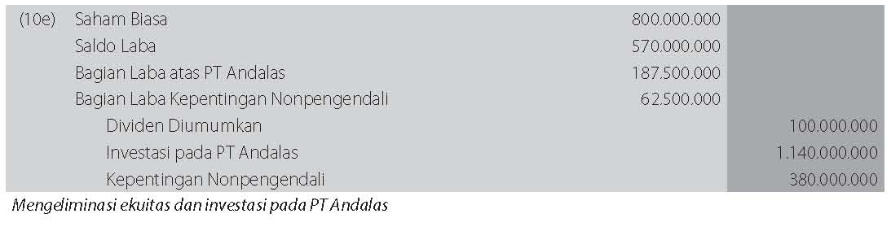
Dijualnya tanah pada 2021 juga berdampak pada jurnal eliminasi berikut ini:

Slide 18

TRANSAKSI PENJUALAN ASET TETAP DISUSUTKAN

Slide 19
TRANSAKSI PENJUALAN ASET TETAP DISUSUT-KAN
Untuk transaksi penjualan aset tetap yang disusutkan antara induk dan entitas anak, keuntungan atau kerugian penjualan aset tetap akan terealisasi seiring penggunaan aset tersebut.

Slide 20
Dampak Transaksi Penjualan Aset Tetap Disusutkan terhadap Pencatatan Entitas Induk dan Jurnal Eliminasi
Contoh 6.4 Dampak Penjualan Kendaraan terhadap Pencatatan Entitas Induk dan Jurnal Eliminasi
  Pada 31 Desember 2020, PT Palapa (PT P) menjual kendaraan kepada entitas anaknya, PT Samudera (PT S), pada harga Rp210.000.000. PT P memperoleh kendaraan tersebut pada 1 Januari 2019 pada harga Rp300.000.000. PT P menyusutkan kendaraan tersebut selama 5 tahun dengan menggunakan metode garis lurus dan tanpa nilai sisa. Nilai tercatat kendaraan pada 31 Desember 2020 adalah Rp180.000.000, sehingga PT P membukukan keuntungan penjualan kendaraan sebesar Rp30.000.000.
  PT S bermaksud untuk menggunakan kendaraan tersebut untuk operasional dan menyusutkan kendaraan selama sisa masa manfaat, yaitu 3 tahun, dengan menggunakan metode garis lurus dan tanpa nilai sisa.

Slide 21
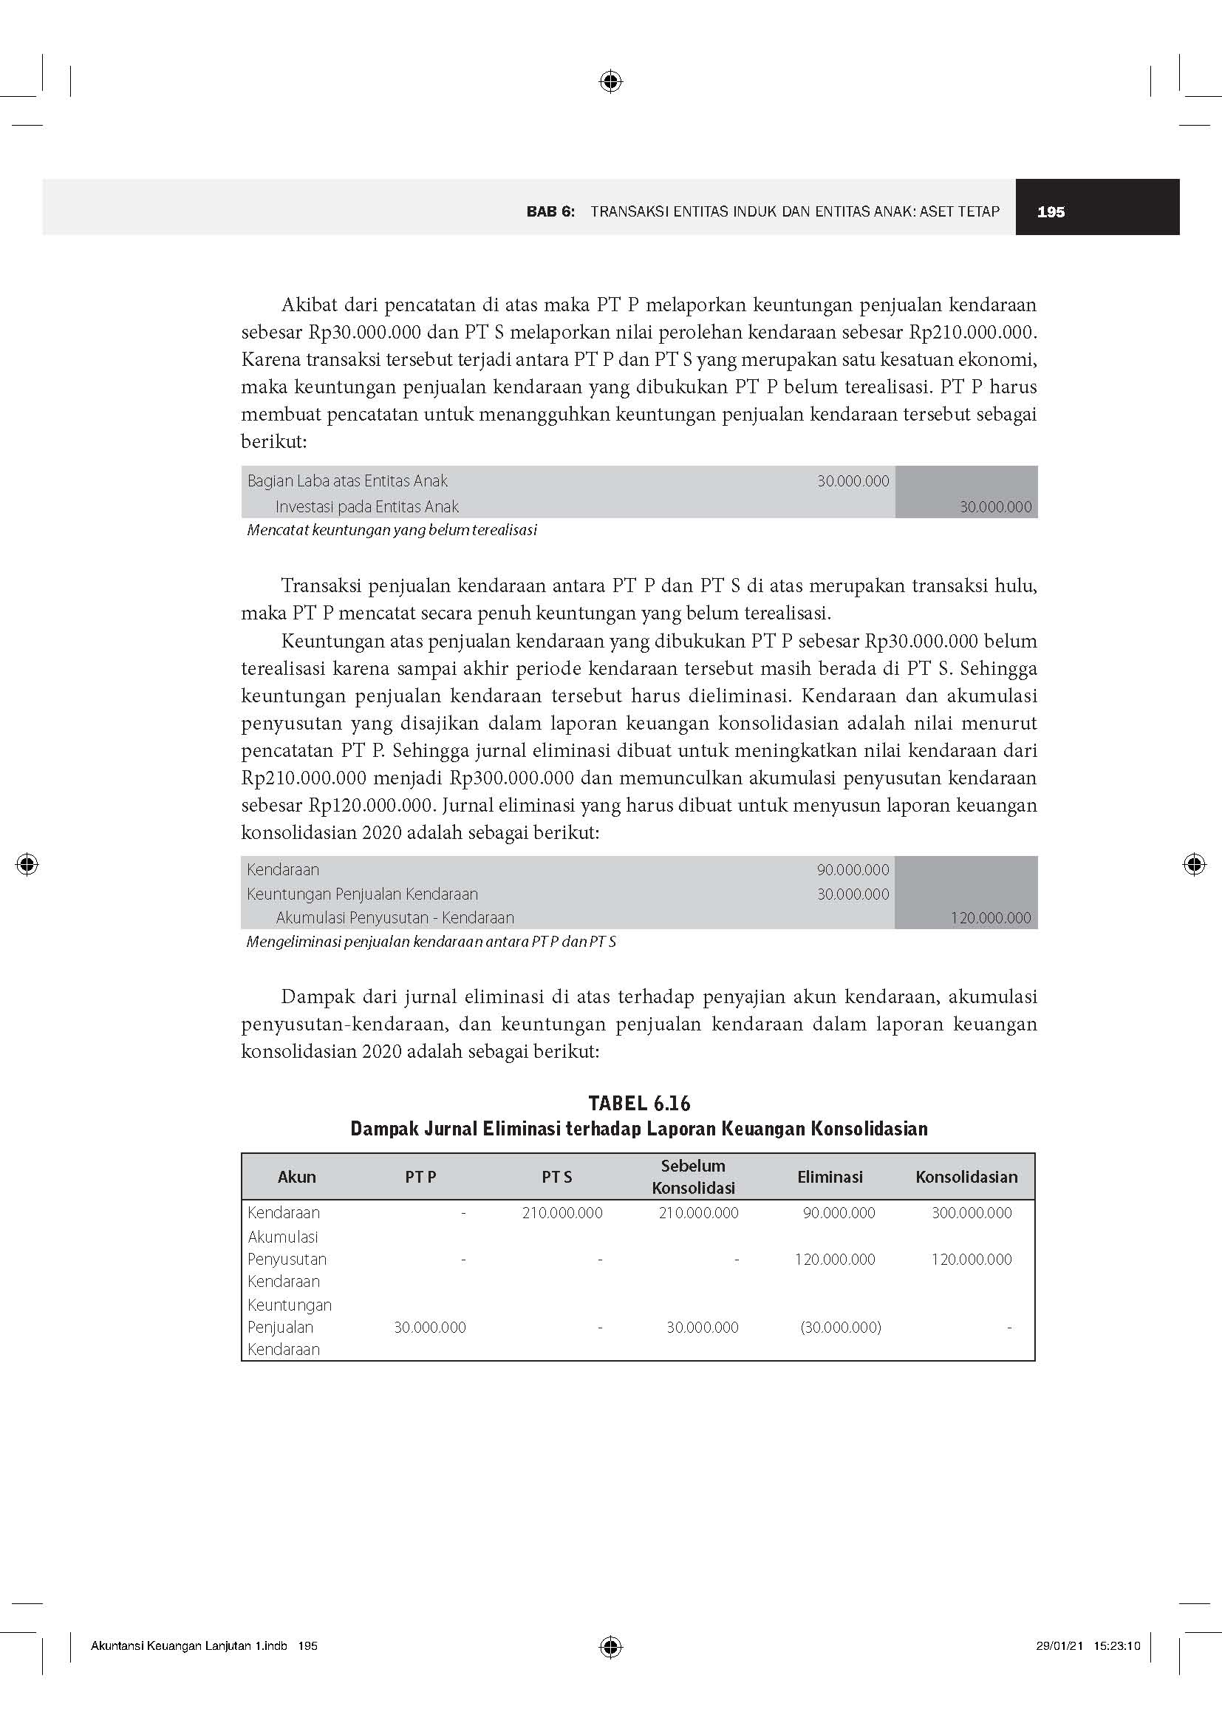

Slide 22
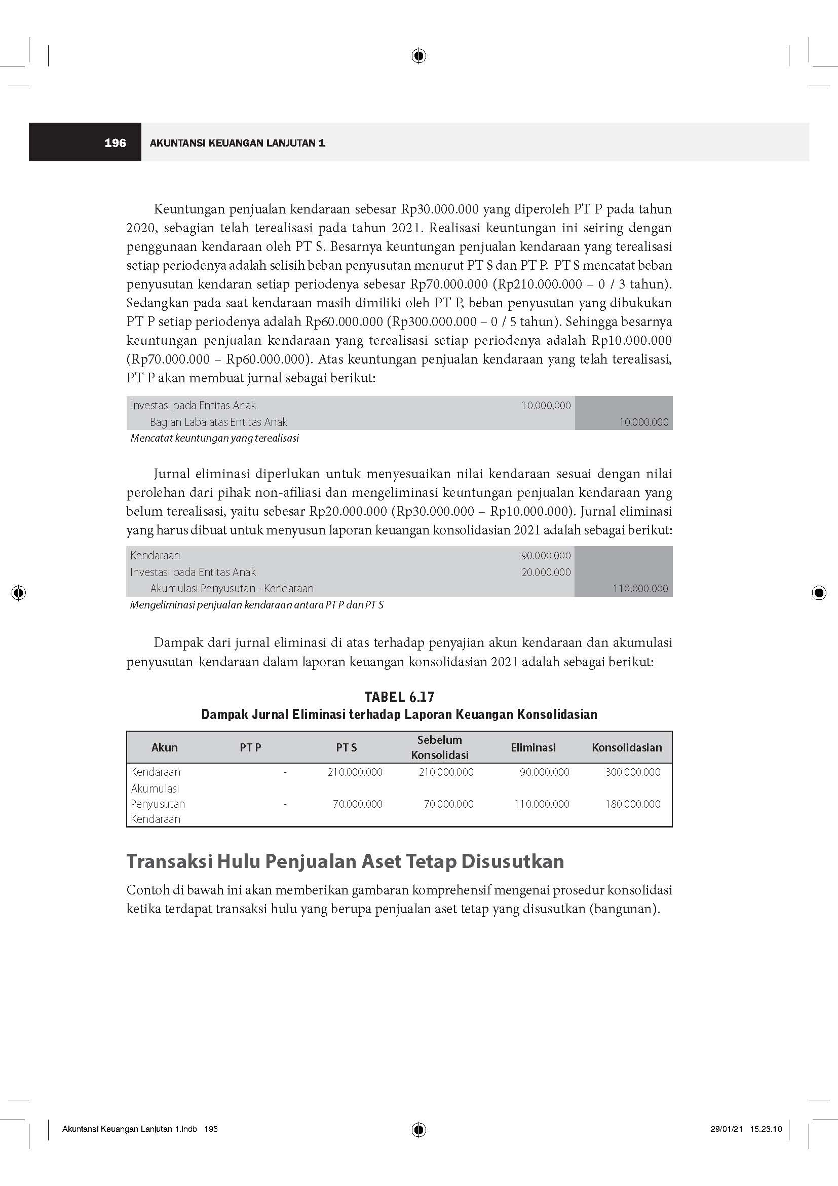

Slide 23
Transaksi Hulu Penjualan Aset Tetap Disusutkan
Contoh 6.5 Transaksi Hulu Penjualan Bangunan
Neraca saldo per 31 Desember 2020 lihat dalam buku halaman 197.
Informasi tambahan:
  PT Nusantara telah melakukan pembelian 75% saham PT Andalas di 1 Januari 2020 pada nilai bukunya, yaitu Rp900.000.000. Nilai wajar kepentingan nonpengendali sama dengan nilai bukunya, sebesar Rp300.000.000.
  Selama 2020, PT Andalas melaporkan perolehan laba neto sebesar Rp200.000.000 dan mengumumkan pembagian dividen sebesar Rp50.000.000.
  PT Andalas telah melakukan pembelian bangunan milik PT Nusantara pada 31 Desember 2020 seharga Rp230.000.000. Bangunan tersebut diperoleh PT Nusantara pada 1 Januari 2011 pada harga Rp400.000.000. Umur manfaat atas bangunan tersebut diperkirakan 20 tahun. PT Nusantara menyusutkan bangunan tersebut dengan metode garis lurus dan tanpa nilai sisa.
  PT Andalas menggunakan bangunan tersebut selama sisa masa manfaat bangunan, yaitu 10 tahun. PT Andalas menggunakan metode garis lurus untuk menyusutkan bangunan dan memperkirakan bahwa nilai sisa bangunan tersebut adalah nol.

Slide 24
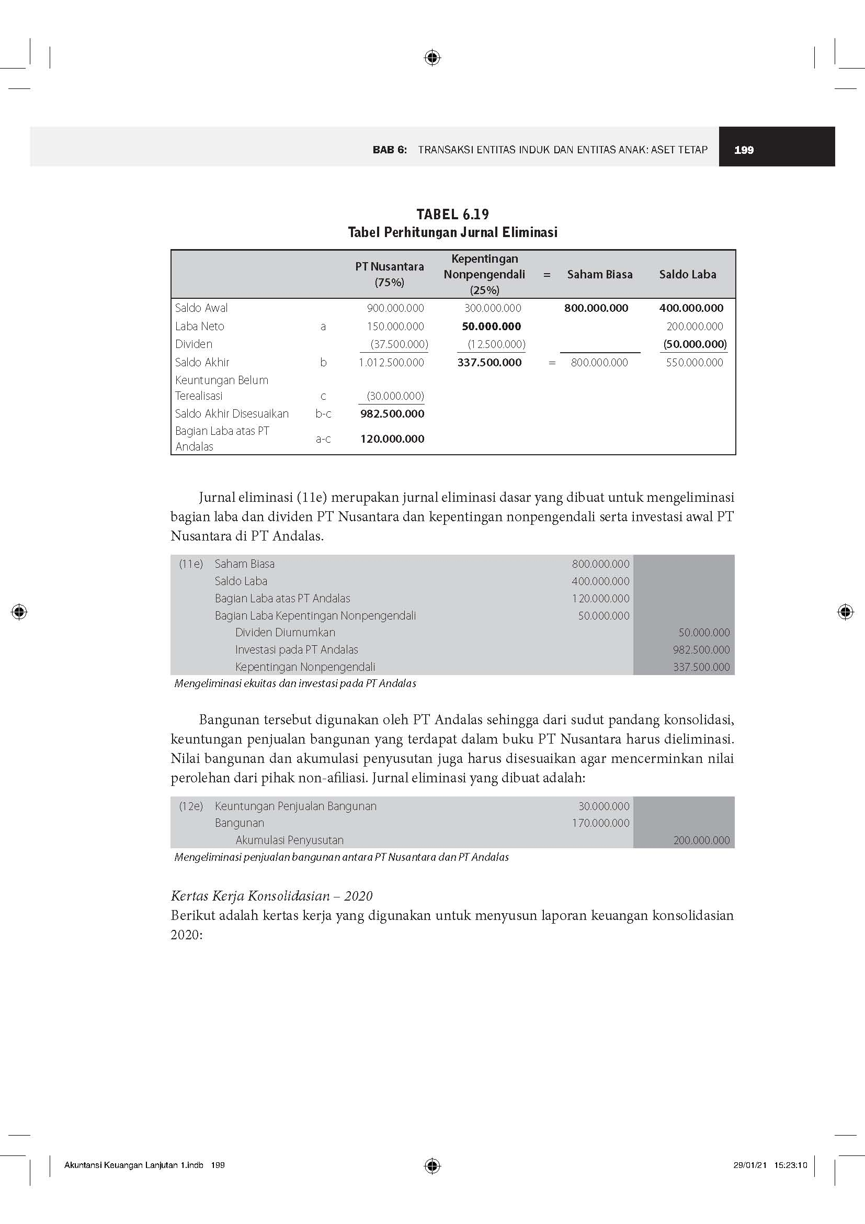
Prosedur Konsolidasi Tahun Pertama – 2020

Slide 25
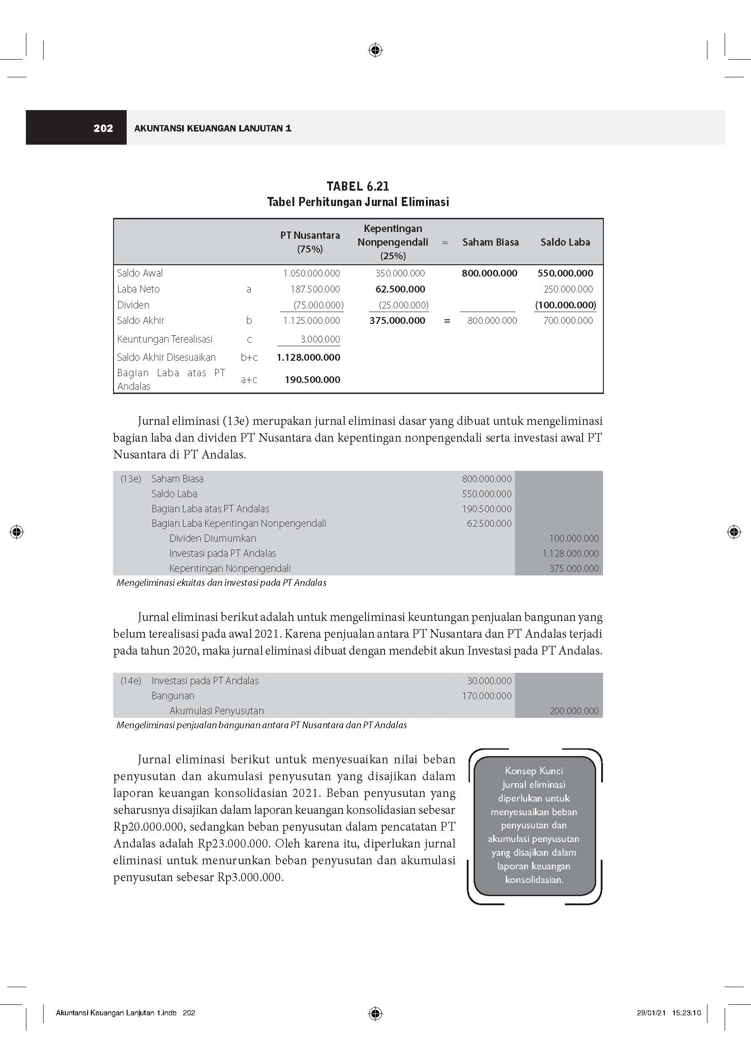
Prosedur Konsolidasi Tahun Kedua – 2021

Slide 26
Transaksi Hilir Penjualan Aset Tetap Disusutkan
Contoh 6.6 – Transaksi Hilir Penjualan Peralatan
Neraca saldo lihat buku halaman 204-205.
Informasi tambahan:
  PT Nusantara telah melakukan pembelian 75% saham PT Andalas di 1 Januari 2020 pada nilai bukunya, yaitu Rp900.000.000. Nilai wajar kepentingan nonpengendali sama dengan nilai bukunya, sebesar Rp300.000.000.
  Selama 2020, PT Andalas melaporkan perolehan laba neto sebesar Rp250.000.000 dan mengumumkan pembagian dividen sebesar Rp50.000.000.
  PT Nusantara telah melakukan pembelian peralatan milik PT Andalas pada 31 Desember 2020 seharga Rp150.000.000. Peralatan tersebut diperoleh PT Nusantara pada 1 Januari 2018 pada harga Rp250.000.000. Umur manfaat atas peralatan tersebut diperkirakan 5 tahun. PT Andalas menyusutkan peralatan tersebut dengan metode garis lurus dan tanpa nilai sisa.
  PT Nusantara menggunakan peralatan tersebut selama sisa masa manfaat peralatan, yaitu selama 2 tahun. PT Nusantara menggunakan metode garis lurus untuk menyusutkan peralatan dan memperkirakan bahwa nilai sisa bangunan tersebut adalah nol.

Slide 27
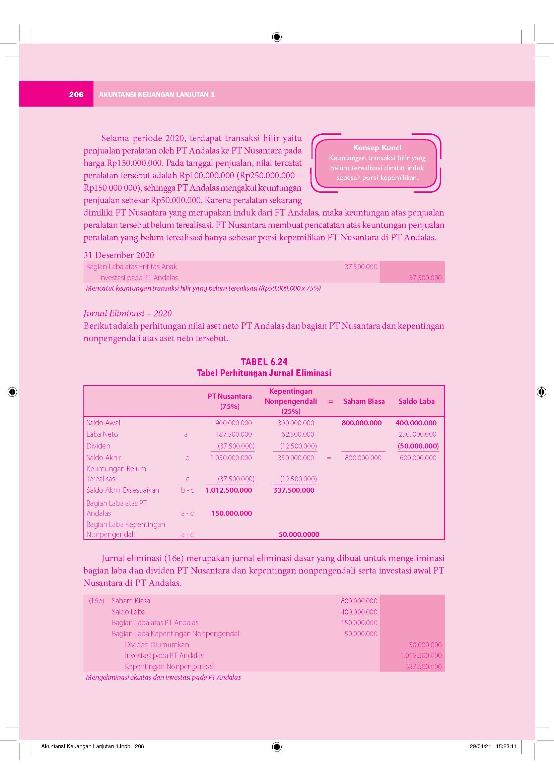
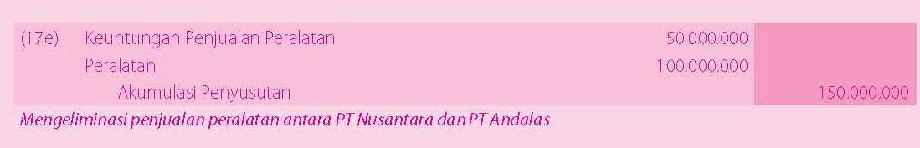
Prosedur Konsolidasi Tahun Pertama – 2020

Slide 28
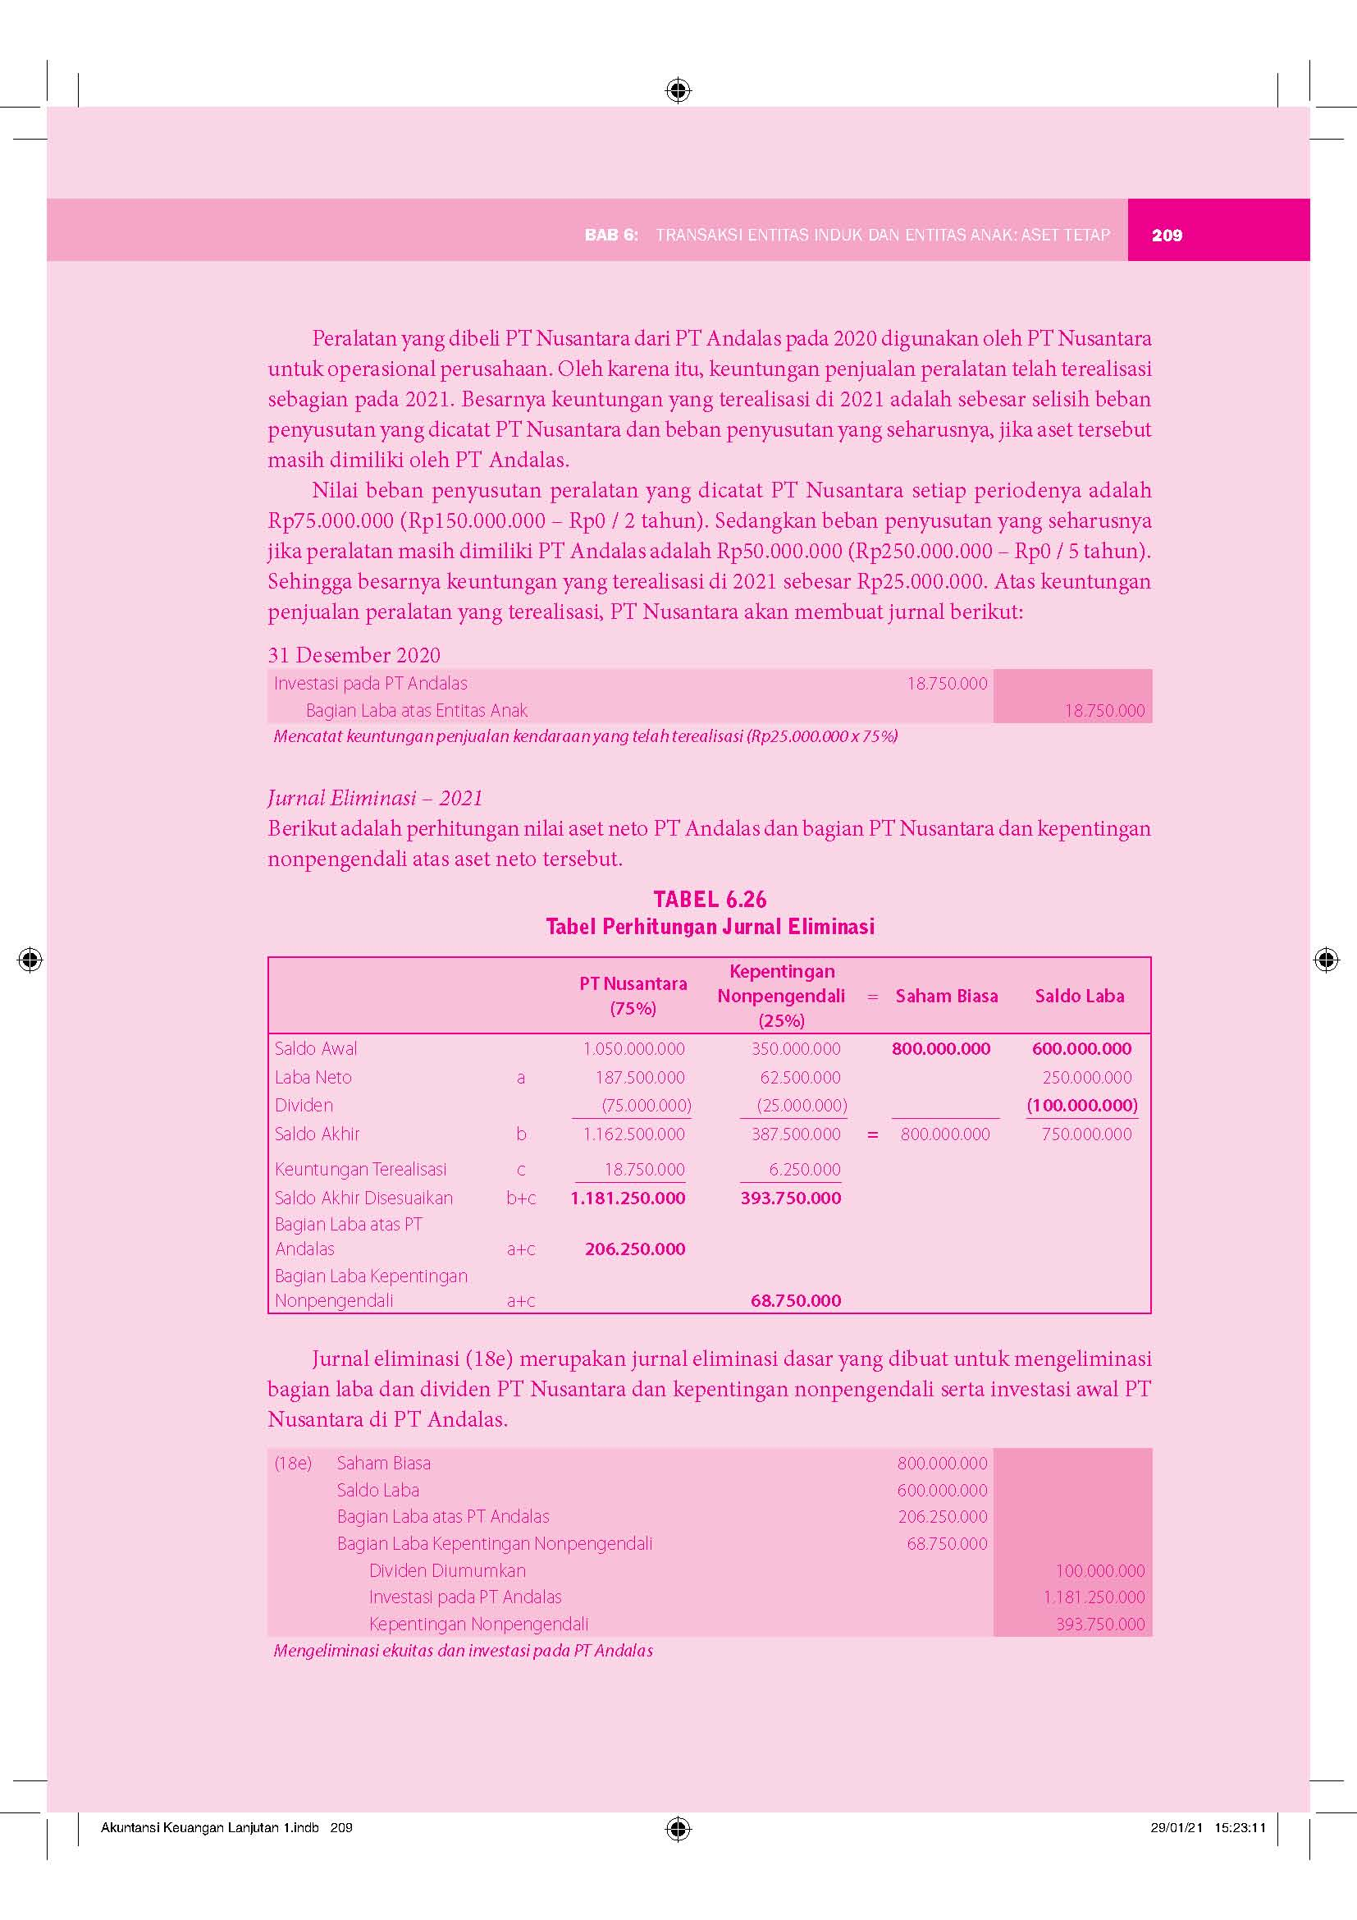
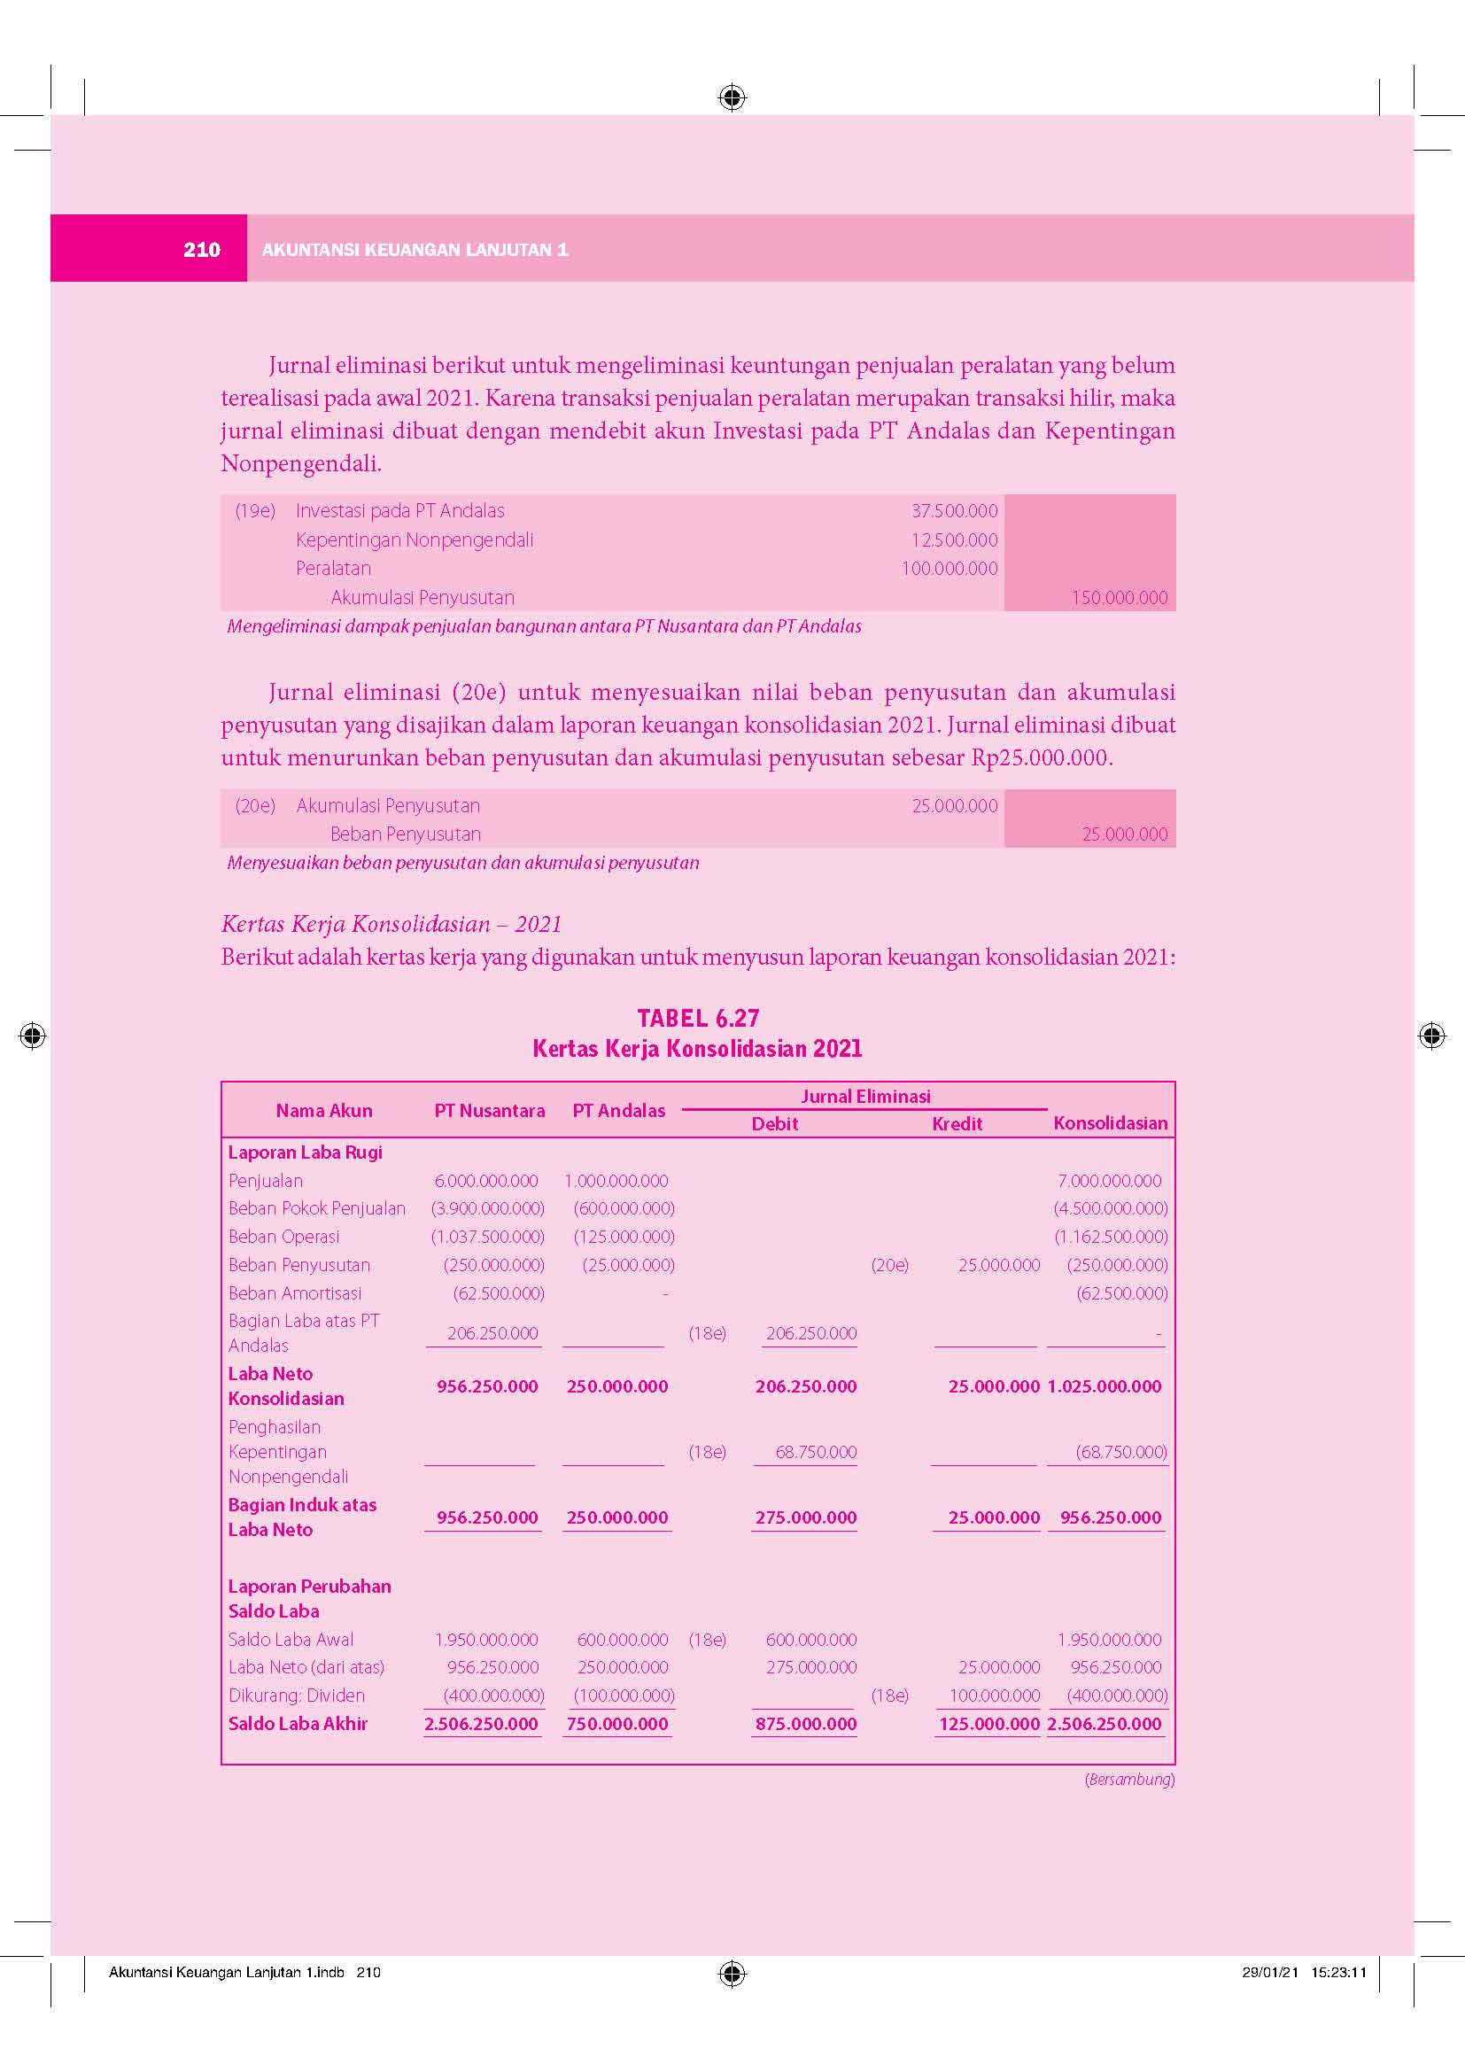
Prosedur Konsolidasi Tahun Kedua – 2021

Slide 29

IKHTISAR PEMBELAJARAN

Slide 30
IKHTISAR PEMBELA-JARAN
Aset tetap yang diperoleh dari anak atau entitas induk harus dicatat pada nilai perolehan dari pihak non-afiliasi.
Keuntungan atau kerugian yang belum terealisasi dari transaksi hulu aset tetap, dicatat secara penuh oleh entitas induk.

Slide 31
IKHTISAR PEMBELA-JARAN
Keuntungan atau kerugian yang belum terealisasi dari transaksi hilir aset tetap, dicatat entitas induk sebesar porsi kepemilikannya di entitas anak.
Jurnal eliminasi diperlukan untuk menyesuaikan nilai perolehan aset, akumulasi penyusutan, dan beban penyusutan yang disajikan dalam laporan keuangan konsolidasian sesuai dengan nilai perolehan dari pihak non-afiliasi.

Slide 32
IKHTISAR PEMBELA-JARAN
Keuntungan atau kerugian yang belum terealisasi dari transaksi hulu atau hilir aset tetap yang tidak disusutkan akan terealisasi pada saat aset tersebut dijual.
Keuntungan atau kerugian yang belum terealisasi dari transaksi hulu atau hilir aset tetap yang disusutkan akan terealisasi pada saat aset tersebut digunakan.
Besarnya keuntungan atau kerugian transaksi hulu atau hilir dari aset tetap yang disusutkan yang terealisasi setiap periodenya adalah selisih beban penyusutan menurut induk dan entitas anak.

